Slide 1
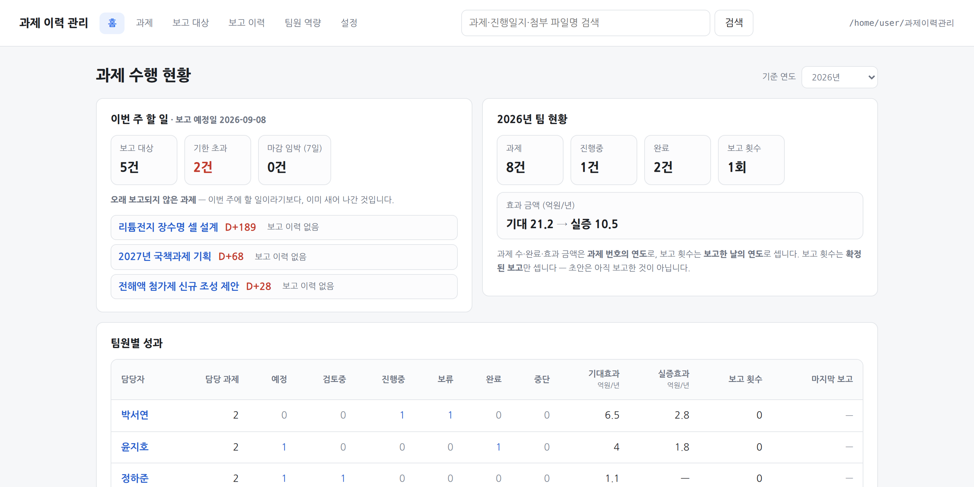
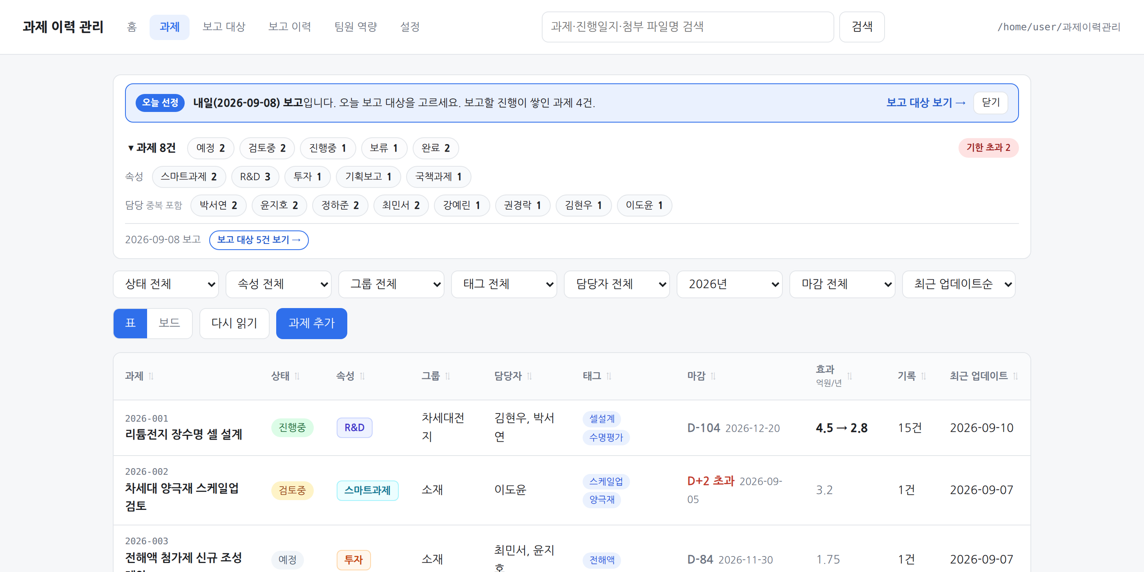
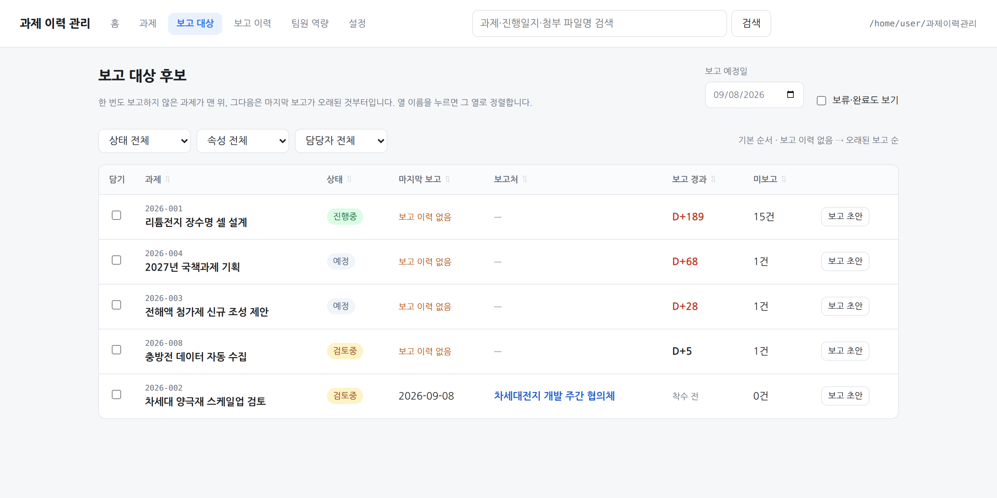
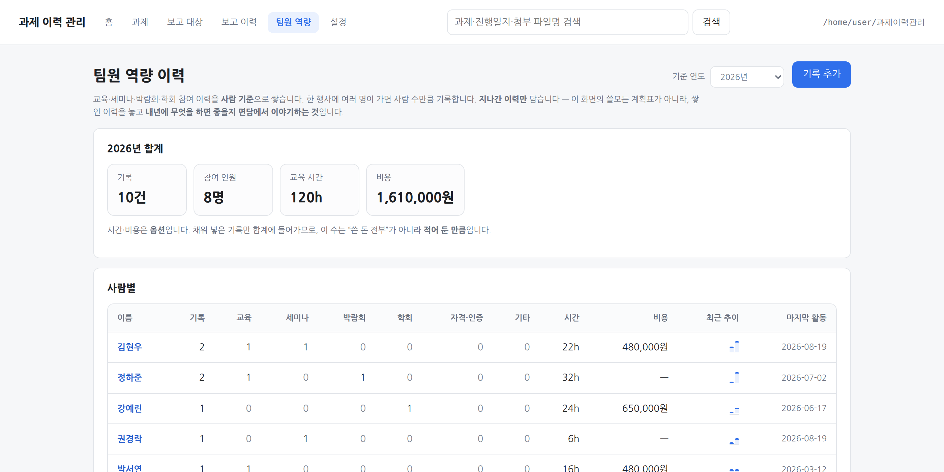
2026 사내 AX 성과공유회
개발을 기다리지 않았다
만들 사람이
매일 쓸 사람이면
요구정의도, 검수도,
재작업도 없습니다
AI와 함께 만든 현업 업무혁신 — 개발 리소스 없이 엿새 만에 구축한
팀 과제관리 · 보고지원 시스템
선강DX개발팀 | 발표자 권경락 | 2026. 09
구축 기간
투입 공수
소요 비용
절감 효과
6일
0.23 M/M
약 313만 원
약 74배
실작업 36시간 · 1명
요구·개발·검수 1인
인건비 + AI 요금
약 2억 2,687만 원 절감
외주 추정 5~6개월
외주 추정 19 M/M
외주 추정 약 2.3억 원
비용 기준 98.6%↓
1
왜 만들었나
과제 정보는 흩어져 있었고, 무엇을 보고할지는 기억에 의존했다
BEFORE 지금까지
AFTER 지금은
· 과제 정보가 개인 메모·메일·엑셀에 흩어져 이력과 자료를 한 번에 볼 수 없음
· 매주 어떤 과제를 보고할지 판단 기준이 없어 담당자의 기억과 경험에 의존
· 무엇을 보고했는지 기록이 남지 않아 중복 작성·누락 가능성
· 과제 1건 = 폴더 1개. 개요·진행이력·첨부·보고가 한자리에 모임
· 미보고 경과일과 새 진행분으로 이번 주 보고 대상을 자동 추천
· 확정 보고는 그 시점 스냅샷으로 고정 — 무엇을 보고했는지 그대로 남음
2
무엇을 만들었나
과제 관리부터 주간보고 작성까지, 한 도구 안에서
①
②
③
④
⑤
과제 중심 통합관리
데이터 기반 보고대상 추천
보고 초안 자동생성 · 이력 고정
팀 현황 · 팀원 역량
사내망 전용 · 오프라인 배포
· 개요·날짜별 진행이력·첨부를 한 구조로
· 원본은 Markdown 파일·폴더 — 특정 프로그램에 종속 안 됨
· 태그·담당자·상태로 정렬·필터
· 마지막 보고 이후 경과일 + 새 진행분으로 필요도 산정
· 이번 주 확인할 과제를 순서대로 제시
· 기억이 아니라 기록으로 판단
· 지난 보고 이후 진행분만 모아 초안 생성
· 확정본은 스냅샷으로 잠금 — 당시 내용 그대로 보존
· 지난 보고 대비 변경분·보고 이력 검색
· 홈에서 연도별 팀 현황 · 팀원별 수행 현황을 한 화면에
· 교육·세미나 이력을 사람 기준으로 — 면담 자료
· 과제 × 월 보고 표로 한 해 보고 이력 확인
· 데이터가 내 PC 밖으로 나가지 않음 (외부 전송 없음)
· AI 요약도 호출 없이 프롬프트만 복사
· 인터넷 차단 PC 에서 ZIP 하나로 설치 · 백업 · 버전 보관
홈 — 그 해 팀 현황과 팀원별 수행·효과를 한 화면에
과제 목록 — 상태 · 담당자 · 마감 · 효과 · 미보고
보고 대상 후보 — 미보고 경과일 순으로 자동 추천
팀원 역량 — 교육·세미나 이력을 사람 기준으로
코드
API
자동 시험
화면
저장 테이블
기능점수
개선 반영
16,764줄
64개
501건
8개
11개
363 FP
91건/92건
3
얼마나 아꼈나 — 외주 개발 대비
같은 시스템을 외부 인원에게 맡겼을 때의 비용을 기능점수로 산정해 비교
구분
외주 개발 (추정)
실제 (AI 협업)
개발 비용 비교
투입 공수
19 M/M
0.23 M/M
외주 개발 약 2.3억 원
개발 기간
5~6개월 · 3~4명
6일 · 1명
실제 약 313만 원 (1.4%)
소요 비용
약 2.3억 원
약 313만 원
약 2억 2,687만 원 절감 · 약 74배
산출 근거 CRUD 행렬(엔티티 12 × API 64) → 기능점수 간이법 363 FP → 기능점수법·코드라인법·상향식 3중 교차검증 = 19 M/M (범위 15~23). 비용은 시장 실거래 단가·대가산정 가이드·FP 단가 세 방식(1.9~3.1억)의 중간값. 실제 비용의 AI 요금은 대화 2,702회·입력 11.0억 토큰 실측 기준 약 133만 원.
이 차이의 절반은 AI의 구현 속도이고, 나머지 절반은 요구자·개발자·검수자가 같은 사람일 때 사라지는 회의·문서·검수 비용입니다 (외주 19 M/M 중 5.8 M/M, 31%).
4
어떻게 만들었나, 그리고 앞으로
AI 협업 개발 6단계 — 다른 업무에도 그대로 쓸 수 있는 방법론
앞으로
문제 정의
업무규칙 설계
AI 협업 구현
자동 시험
실사용
개선 반영
1단계
사내 서버로 확장 — 여러 팀장 공동 사용, 사용자·과제번호·권한 체계 표준화
코드부터 쓰지 않았습니다. 문제와 업무규칙을 먼저 정의하고 시험 기준을 확정한 뒤, 구현·디버깅·시험을 AI와 반복했습니다. 실사용 결함은 보고 당일 수정했습니다.
접수·점검한 개선 92건 중 91건 반영, 1건은 판단 대기.
2단계
주간회의 선정 과제와 의사결정 이력까지 관리 — 의사결정 지원 시스템으로
3단계
축적된 데이터로 업무현황·이슈 분석, 반복 보고 업무를 AI가 지원
확산
이 6단계 방법론을 표준화해 다른 현업도 직접 업무도구를 만들도록
규모·기간·시험 건수는 2026-09-07 실측치입니다. 외주 비용은 기능점수 기반 추정이며, 단가(시장 단가·직접인건비·FP 단가)는 가정값이므로 「소프트웨어사업 대가산정 가이드」와 「SW기술자 평균임금」 최신 공표치로 대체해 확인하시기 바랍니다.

